Slide 1
MOTO CIRCOLARE UNIFORME
ITT BARSANTI – CASTELFRANCO VENETO
MECCANI
CA

Slide 2
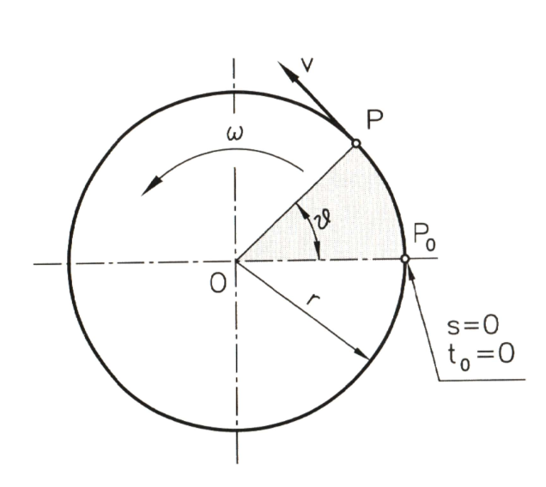
ITT BARSANTI – CASTELFRANCO VENETO
Si definisce moto circolare il moto di un punti che percorre una traiettoria circolare di raggio “r”.
MECCANI
CA

Slide 3
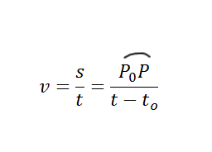
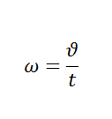
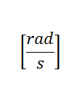
ITT BARSANTI – CASTELFRANCO VENETO
Se il moto avviene con velocità costante nel tempo, prende il nome di moto circolare uniforme.
Velocità periferica / Velocità tangenziale
MECCANI
CA
Velocità angolare

Slide 4
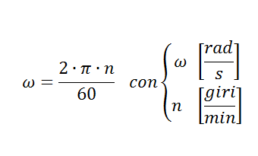
ITT BARSANTI – CASTELFRANCO VENETO
Altro modo di esprimere la velocità angolare in funzione del numero di giri ω = f(n)
MECCANI
CA

Slide 5
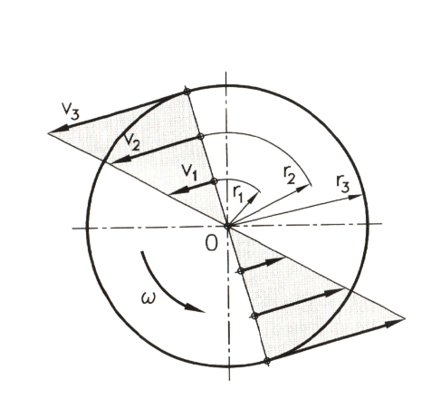
ITT BARSANTI – CASTELFRANCO VENETO
Relazione tra velocità periferica e velocità angolare
MECCANI
CA

Slide 6
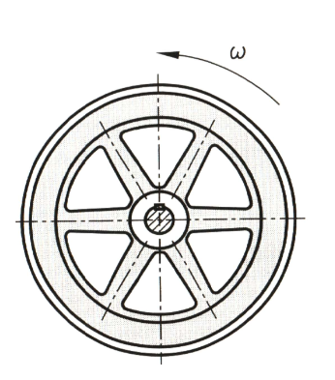
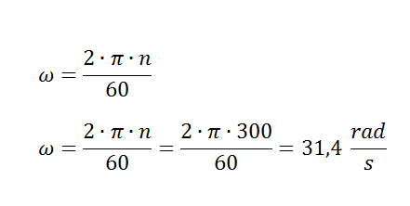
ITT BARSANTI – CASTELFRANCO VENETO
ESERCIZIO 1
Un volano gira a 300 giri/min. Calcolare la velocità angolare, l’angolo descritto dal volano dopo 10 s ed il numero di giri compiuti dopo 10 s.
MECCANI
CA
SOLUZIONE:

Slide 7
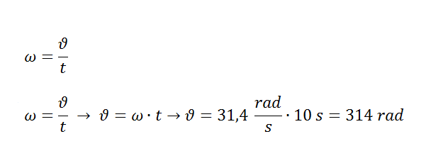
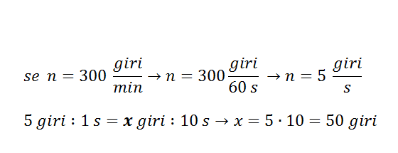
ITT BARSANTI – CASTELFRANCO VENETO
MECCANI
CA

Slide 8
ITT BARSANTI – CASTELFRANCO VENETO
FREQUENZA e PERIODO
Si definisce periodo “T” il rapporto fra il tempo t e il numero di giri compiuti nel tempo t.
MECCANI
CA
Si definisce frequenza “f” il rapporto fra il numero di giri compiuti e il tempo impiegato a compierli.

Slide 9
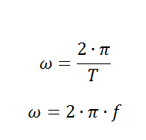
ITT BARSANTI – CASTELFRANCO VENETO
inoltre ….
MECCANI
CA

Slide 10
ITT BARSANTI – CASTELFRANCO VENETO
MECCANI
CA

Slide 11
ITT BARSANTI – CASTELFRANCO VENETO
MECCANI
CA

Slide 12
ITT BARSANTI – CASTELFRANCO VENETO
MECCANI
CA

Slide 13
ITT BARSANTI – CASTELFRANCO VENETO
MECCANI
CA

Slide 14
ITT BARSANTI – CASTELFRANCO VENETO
MECCANI
CA

Slide 15
ITT BARSANTI – CASTELFRANCO VENETO
MECCANI
CA

Slide 16
ITT BARSANTI – CASTELFRANCO VENETO
MECCANI
CA

Slide 17
ITT BARSANTI – CASTELFRANCO VENETO
MECCANI
CA

Slide 18
ITT BARSANTI – CASTELFRANCO VENETO
MECCANI
CA

Slide 19
ITT BARSANTI – CASTELFRANCO VENETO
MECCANI
CA

Slide 20
ITT BARSANTI – CASTELFRANCO VENETO
MECCANI
CA

Slide 21
ITT BARSANTI – CASTELFRANCO VENETO
MECCANI
CA

Slide 22
ITT BARSANTI – CASTELFRANCO VENETO
MECCANI
CA

Slide 23
ITT BARSANTI – CASTELFRANCO VENETO
MECCANI
CA

Slide 24
ITT BARSANTI – CASTELFRANCO VENETO
MECCANI
CA

